Slide 1
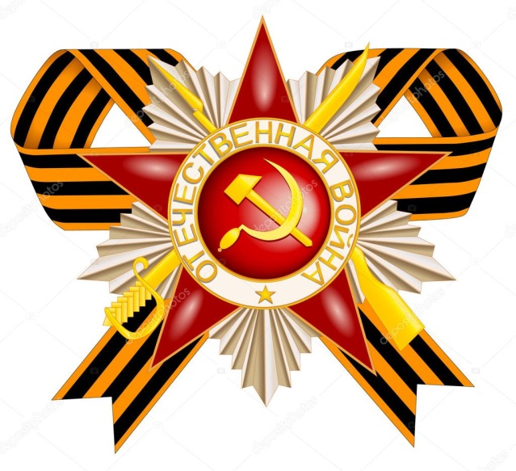
Мастер-класс по оригами из цветной бумаги «Солдатская пилотка»
Выполнила: воспитатель 1 квалификационной категории Полякова О. В.,
МБДОУ №116 «Загадка» г. Архангельск

Slide 2
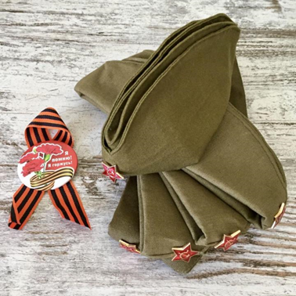
Пилотка – головной убор, часть летнего обмундирования солдата.
Солдатская пилотка является одним из основных символов Великой отечественной войны и напоминает нам о том сложном времени, о героическом подвиге русского народа. В годы Великой Отечественной войны, когда погибал солдат, на свежий могильный холм по традиции клали солдатскую пилотку со звездой. В канун празднования Дня Победы солдатская пилотка может стать хорошим подарком к празднику.
«В руках пилотку прадеда держу
Она мне в память от него досталась,
От крови след, соленый пота вкус -
Все это от войны еще осталось»

Slide 3
Для изготовления солдатской пилотки нам понадобится:
Лист зеленой двухсторонней окраски офисной или цветной бумаги размером 21x21 см
В данном мастер-классе использовалась бумага с рисунком, распечатанная на принтере
Украшение – звезда
Клей – карандаш
Ножницы

Slide 4
Схема

Slide 5
1 шаг: сначала лист бумаги складываем пополам

Slide 6
2 шаг: складываем еще раз пополам и отгибаем обратно, вырисовывается линия сгиба.

Slide 7
3 шаг: к линии сгиба (прорисовано пунктиром) загибаем боковые верхние уголки.

Slide 8
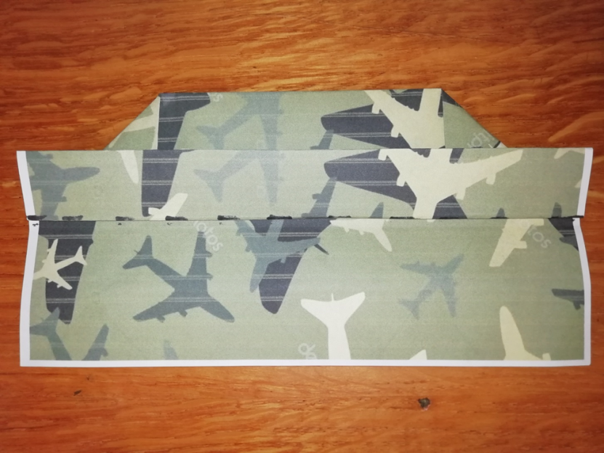
4 шаг: далее загибаем нижний край к средней линии сгиба и еще раз к уголкам.

Slide 9
5 шаг: перевернуть поделку на другую сторону

Slide 10
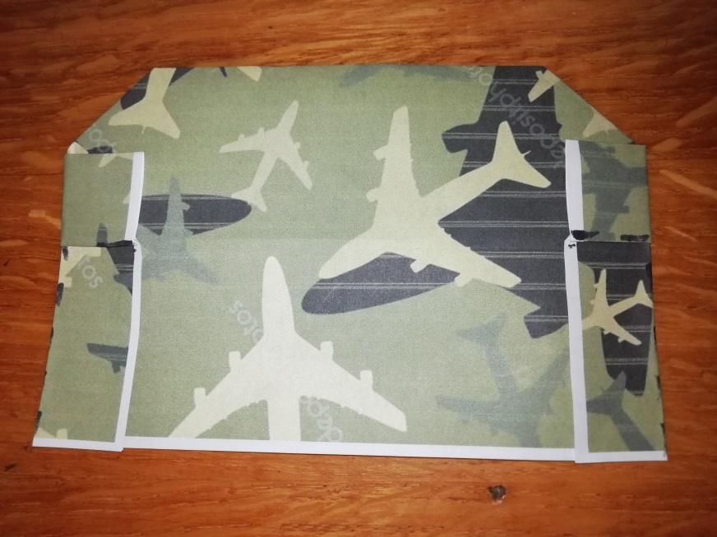
6 шаг: отогнуть к середине правую и левую стороны до линий, отмеченных пунктиром.

Slide 11
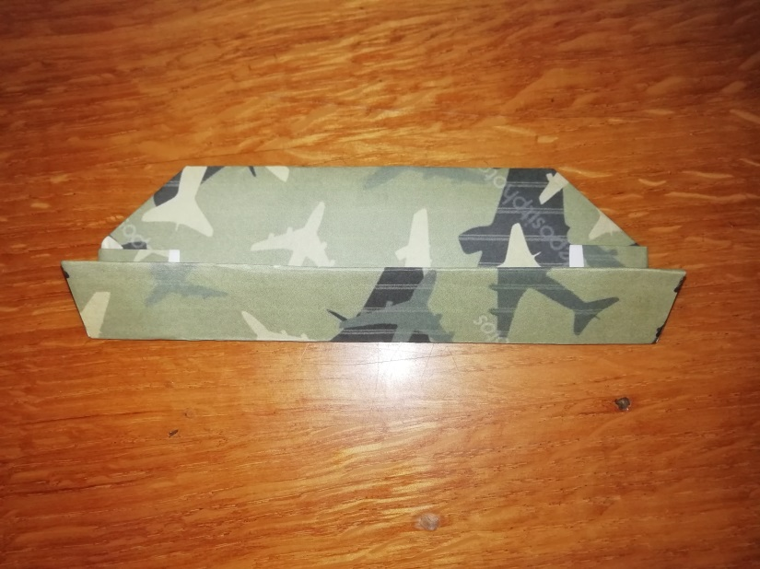
7 шаг: загибаем нижний край к средней линии сгиба, второй раз загибаем и «прячем» за уголки.

Slide 12
Вырезаем из цветной бумаги звездочку и приклеиваем к пилотке.

Slide 13
СПАСИБО ЗА ВНИМАНИЕ!!!

